Slide 1
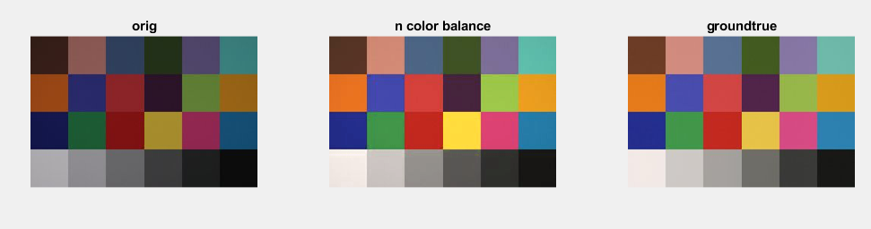
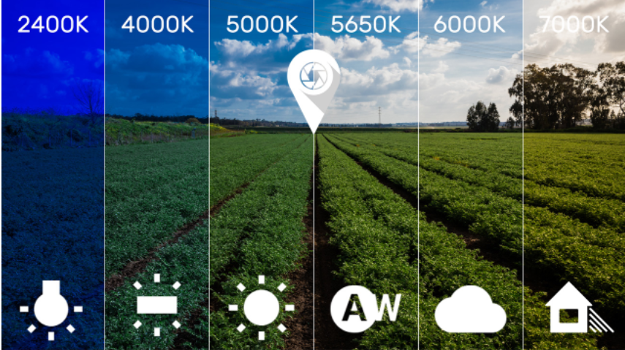
MULTI-COLOR BALANCE FOR COLOR CONSTANCY
מבוא לעיבוד תמונה – פרוייקט קורס
מגיש: רום הירש וירום סויסה מרצה: ד"ר רון שמואלי

Slide 2
מבוא
במערכת הראייה האנושית שינויי התאורה מופחתים ולתכונה זו מאפשרת לנו לתפוס את הצבעים בצורה עקבית, לעומת זאת במצלמה אין את היכולת הזו ולכן נדרש לעשות איזון צבעים בתמונה.
בהרבה תחומים של עיבוד תמונה וראייה ממוחשת כמו image segmentation ו- זיהוי אובייקטים נדרש לעשות פעולות לפי חלקים שונים של התמונה, המשימה נהיית הרבה יותר קשה כאשר יש הבדלים משמעותיים בצבעים.
אפקטי הארה לדוגמא משפיעים על ערכי הפיקסלים, ערכיהם נקבעים ע"י מידע ספקטרלי כגון הספקטרום של האור.
המאמר בא לתאר שיטה חדשה שבאמצעותה ניתן לתקן צבעים של תמונה לאחר שצולמה.
השיטה המוצעת אמורה להיות יותר מוצלחת מהשיטות הקלאסיות לWhite Balancing.
בדרך זו אנו שואפים להפחית אפקטים של הארה על כל הצבעים בתמונה ובכך להגיע לתמונות במצב אידיאלי שמוכנות לשימוש במערכות שונות.

Slide 3
סקירת ספרות
החוקרים במחקר זה סקרו תחילה את האלגוריתמים של segmentation and object recognition כאשר התמונות בעלות טשטושי תנועה או עיוותים עקב תאורה [1-5] על מנת לראות שיטות קונבנציונליות לעיבוד תמונה.
אלגוריתם לתיקון צבע אשר נגרם עקב תנאי תאורה שונים בתמונות RGB [6.
החוקרים מציגים מחקרים העוסקים בהערכת מקור לבן בתמונה [7-12] לטובת ביצוע של איזון לבן.
כאשר אנו מעריכים נכונה מקור לבן, צבעים מלבד לבן עדיין כוללים אפקטים של תאורה לכן החוקרים סוקרים שיטות להפחתת אפקטים של תאורה עבור כל הצבעים [ [6,13-20.
ניתן לסכם בקצרה שהשיטות המקובלות לפתירת בעיות צבעים הם:
Lighting effects on pixel values – תיקון אפקטי תאורה על בסיס מודל Lambertian
White balance adjustment - איזון לבן ואיזון ע"י צבעים מרובים.

Slide 4
מסקנות מסקירת ספרות
החוקרים הגיעו למסקרה שיש בעיות בשיטות הקיימות:
בשיטת איזון לבן הטכניקה לוקחת נקודה לבנה מתמונת המקור וממירה אותה לפי הground truth כלומר לפי תמונות היחוס.
לכן צבעים אחרים מלבד לבן אינם נחשבים במיפוי זה למרות שהמטרה היא להסיר אפקטי תאורה על כל הצבעים.
לכן כדי לשפר בעיה זו הגיעו אלגוריתמים המשתמשים בכל הצבעים כמו:
Von Kries, Bradford, and CAM16, Cheng et al, achromatic and chromatic
בשיטות אלו משתמשים במספר צבעים לכן טובות משיטת איזון לבן בלבד אבל עם זאת לשיטות אלו יש שתי בעיות:
לא ניתן לשלב אותו עם טכניקות לאיזון לבן כמו הדגם של .Bradford
לא ניתן לבחור צבעים אשר יהיה התאמה בצורה מושלמת למון הground truth.

Slide 5
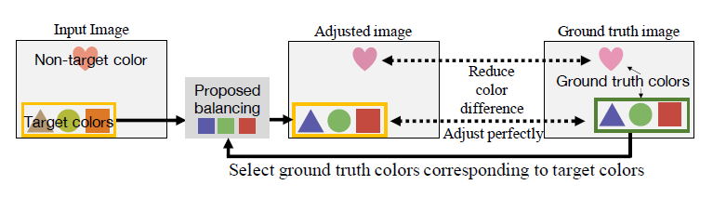
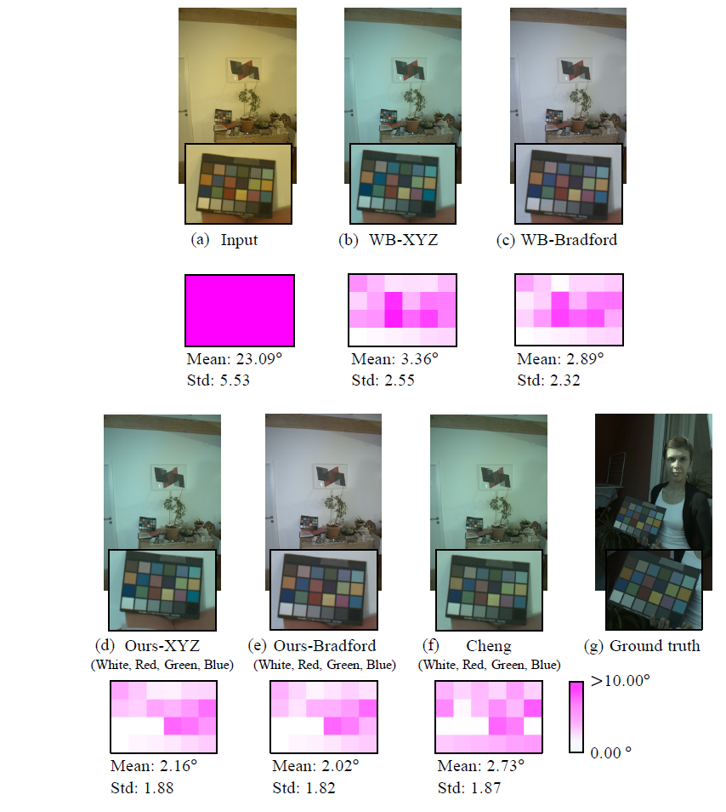
מתודלוגיה
במסגרת המחקר מבוצע ניסוי הכולל את השיטה הבאה: “n-color balancing”הכוללת:
קליטת תמונה.
בחירת צבעי יעד (“target colors”).
בחירת בצעי ground truth מתוך תמונת אשר מייצגת לנו את רמת הארה שאותה נרצה בתמונה.
יצירת מטריצות תיקון ע"י שיטת chromatic adaption model (עם מטריצת XYZ, bradford ו- cheng) הרצה שונה לכל מטריצה.
קביעת משקלים Kmלכל פיקסל
הכפלה של מטריצת ההמרה עם כל פיקסל לקבל תמונה מותאמת
הרצת האלגוריתם נפוצים והשוואה למול האלגוריתם החדש.

Slide 6
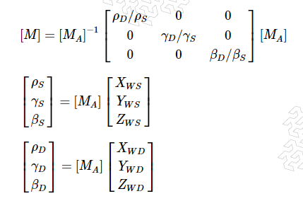

המחקר - רקע
במסגרת המחקר האלגוריתם מתבסס על שיטה chromatic adaption לאיזון צבע של צבעים שונים.
בשיטה זו בוחרים פיקסל בתמונה למשל פיקסל של קיר לבן אך בגלל תנאי תאורה לא שונים הוא אינו לבן.
על סמך הבדלי הצבע של הפיקסל הזה אנו בונים מטריצת טרנספורמציה לתיקון העיוות.

Slide 7
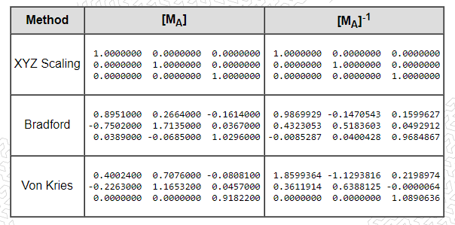
המחקר – רקע
קיימים 3 סוגים עיקריים של Ma מטריצות המרה.

Slide 8
האלגוריתם
נחשב לכל פיקסל את פיקסל ההמרה שלו ע"י
כאשר מטריצת ההמרה שווה ל
.
$$P_{NCB}=M_{NCB}P_{XYZ }$$

Slide 9
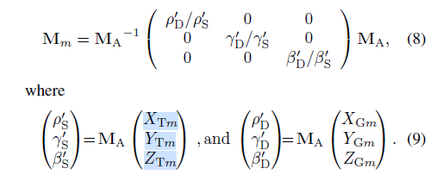


האלגוריתם
המרת תמונה למרחב XYZ CIE.
נבחר n צבעי יעד ו-n צבעי ground truth מתוך תמונה ground truth.
נחשב את מטריצת ההמרה (נבחר Ma באחד ממשיטות)
נקודת יעד
נקודת ground truth

Slide 10
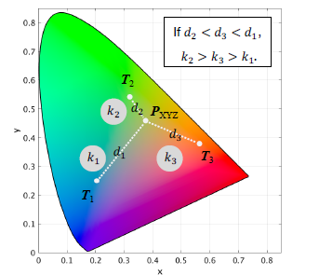



האלגוריתם
נחשב כל פיקסל את המרחקים שלו למול נקודות היעד .
נחשב את המשקלים לכל פיקסל: (כאשר פיקסל היעד שווה למטרה km=1)
ככל שנהיה קרובים יותר לנקודת יעד ככה ההשפעה שלה גדולה יותר על התאמת הפיקסל.

Slide 11
האלגוריתם
נחשב לכל פיקסל את פיקסל ההמרה שלו ע"י
כאשר מטריצת ההמרה שווה ל
.
$$P_{NCB}=M_{NCB}P_{XYZ }$$

Slide 12
האלגוריתם - מאפיינים
(א) MNCB = Mm, ו-PNCB = Gm, אם PXYZ = Tm - אז כל צבעי היעד מותאמים באופן מושלם לצבעי הgroundtrue.
(ב) כאשר בוחרים לבן כצבע יעד מתחת ל-n = 1, ncolor האיזון מצטמצם לאיזון לבן.
(ג) גם כאשר PXYZ אינו תואם לשום צבעי יעד ניתן להפחית את השפעות התאורה ב-PXYZ.
.

Slide 13
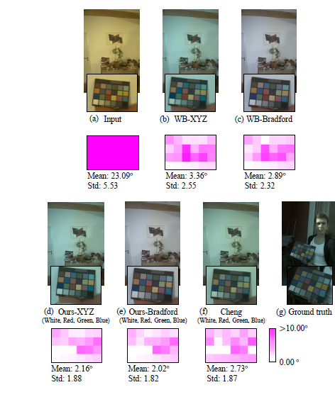
תוצאות המחקר
בניסוי השתמשו ב551 תמונות מטה מוצג דוגמה הכולל תמונות שבוצעו עליהם האלגוריתמים הבאים :
2 התאמות איזון לבן XYZ וBradford
3 שיטות מהמאמר :
n-color balancing with XYZ scaling (NCB-XYZ)
n-color balancing with Bradford’s model (NCB-Bradford)
Cheng’s method
. בניסוי השתמשו בלבן, אדום, ירוק, כחול כלומר n = 4

Slide 14
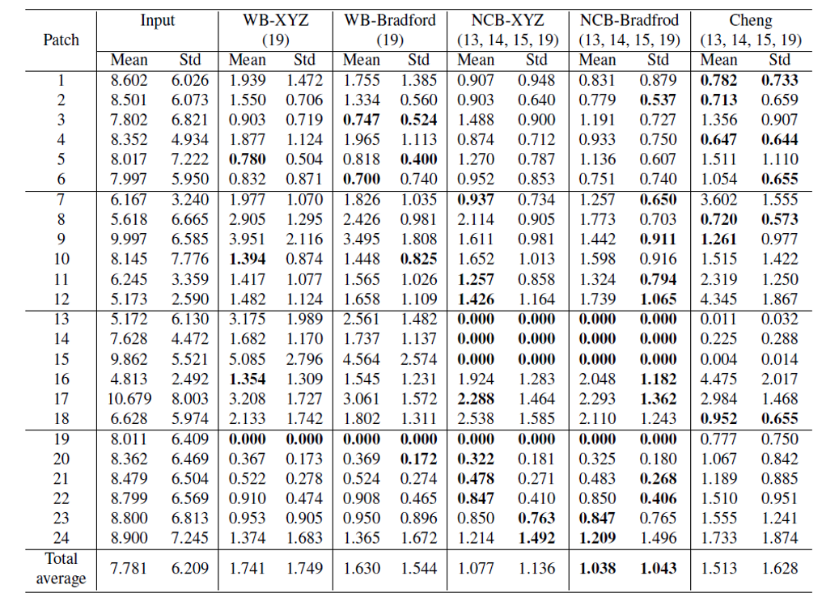
תוצאות המחקר
בטבלה השיטה המוצעת משווה את השיטות המקובלות במונחים של שגיאה ממוצעת וstd
השיטה של המאמר מתאימה בצורה מושלמת את צבעי המטרה std=0
השיטות המוצעות במאמר מתעלות בביצועיים על השיטות הישנות.
NCB-Brandford מתעלה בביצועים על Cheng
ניתן לראות שהשיטה גם יעילה בתיקון של הצבעים שאינם המטרה.

Slide 15
מסקנות מהמחקר
במאמר הציעו התאמת איזון רב צבעים חדשנית, הנקראת "איזוןn-צבע", לעמידות הצבע.
איזון n- צבע הוא תוכנן ע"י שימוש ב-n מטריצות המחושבות מתוך צבעי יעד וצבעי אמת קרקע מתאימים.
זה גם מאפשר לנו לא רק כדי להתאים בצורה מושלמת את כל צבעי היעד אך גם לתקן צבעים מלבד צבעי המטרה.
כאשר בוחרים לבן כמטרה צבע מתחת ל-n = 1, איזון nצבע מצטמצם לאיזון לבן. בנוסף, ניתן ליישם איזון n-color כל דגם של מטריצת המרה כפי שהוצג בניסוי, השיטה המוצעת הוכחה כעל ביצועים טובים יותר מהשיטות המקובלות.

Slide 16
מימוש האלגוריתם
במסגרת המימוש מימשנו Chromatic adaptation לאיזון לבן
MULTI-COLOR BALANCE FOR COLOR CONSTANCY

Slide 17
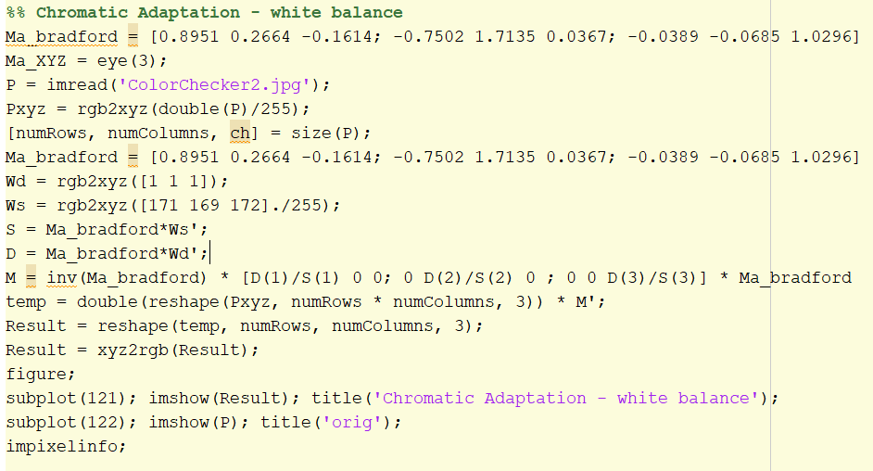
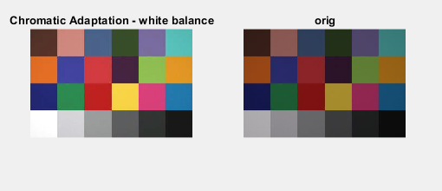
מימוש האלגוריתם - Chromatic adaptation
השתמשנו במטריצת המרה bradford
נקודת הground truth היא לבן תאור בCIE XYZ.

Slide 18
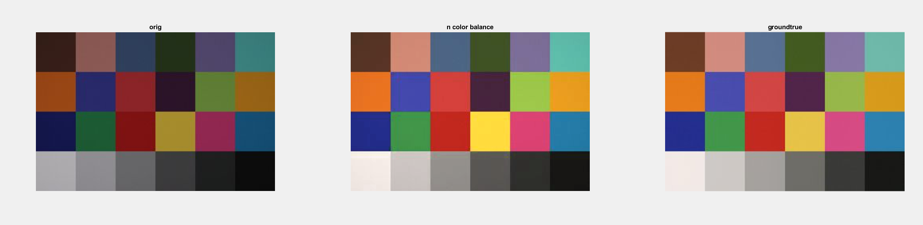
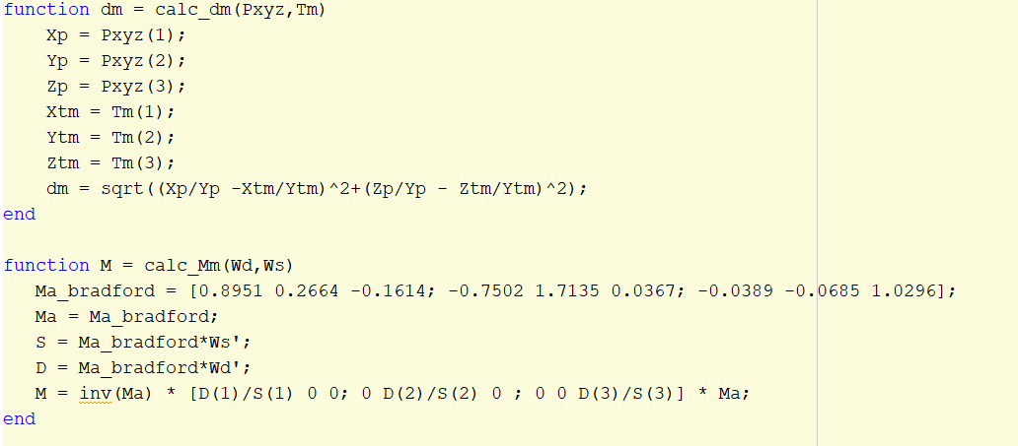
מימוש האלגוריתם - MULTI-COLOR BALANCE FOR COLOR CONSTANCY
השתמשנו במטריצת המרה Bradford
למטה פונקציות עזר:
חישוב מטריצת Chromatic adaptation
חישוב מרחק בין פיקסל לנקודת יעד במרחב XYZ
נבחר n=4 כלומר 4 נקודות יעד ונקודות ground truth
השתמשנו בצבעים הבאים: לבן, אדום, ירוק, וכחול

Slide 19
הצעת השיפור
האלגוריתם דורש בחירת צבעי יעד ובצעי ground truth באופן ידני ניתן לשפר את השיטה ע"י ביצוע חיפוש אוטומטי של צבעים מתאימים למול צבעים בשל תמונה הground truth.

Slide 20
ביבלוגרפיה
https://photographylife.com/definition/white-balance
http://www.brucelindbloom.com/index.html?Eqn_ChromAdapt.html
https://www.mathworks.com/help/images/ref/colorchecker.html
MULTI-COLOR BALANCE FOR COLOR CONSTANCY

